Slide 1
Ako at ang Pagiging Pilipino Ko

Slide 2
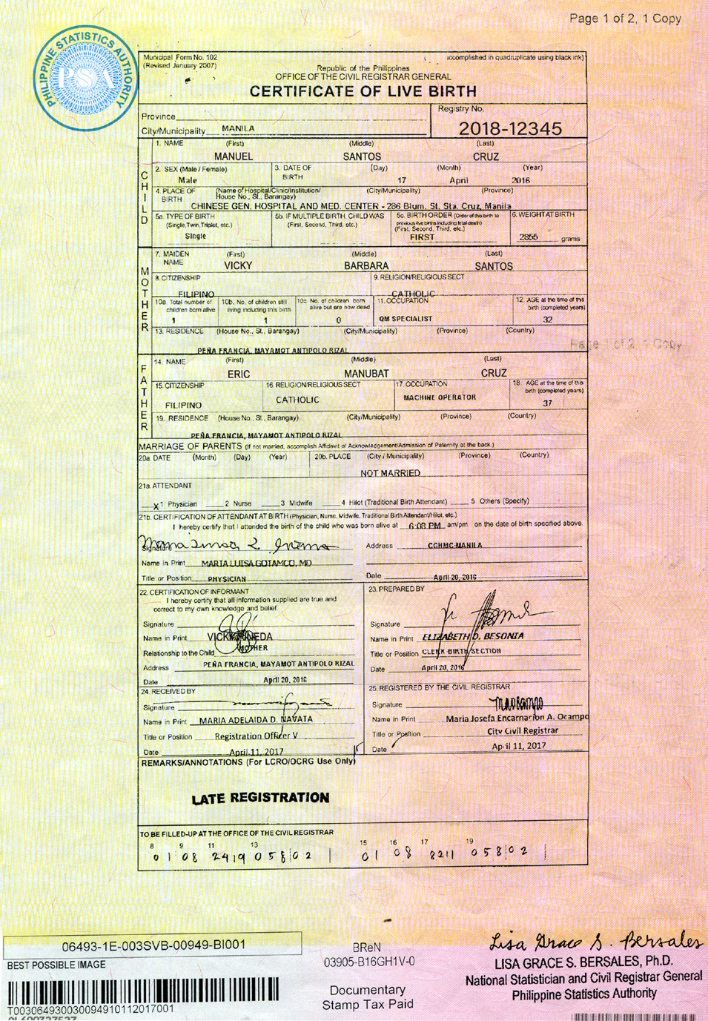
Ako at ang Pagiging Pilipino Ko
Certificate of Live Birth o Birth Certificate
Ito ang dokumento na naglalaman ng mahahalagang impormasyon ng isang batang Pilipino nang siya ay isinilang. Nakasulat dito ang pangalan, petsa ng kapanganakan, tirahan, at timbang ng sanggol. Nakasulat din dito ang mga batayang impormasyon ng nanay at tatay at ang pangalan at lagda ng nagpaanak.
Ang birth certificate ay nirerehistro sa Civil Registry ng lokal na pamahalaan kung saan nakasakop ang tirahan ng sanggol. Mula rito, isusumite ito sa Philippine Statistics Authority (PSA) na dating National Statistics Office (NSO). Ito ang ahensiya ng gobyerno na nangangalaga sa mga record ng mga Pilipino. Maraming pinaggagamitan ang dokumentong ito. Sa tuwing kailangan, maaaring kumuha ng kopya sa PSA.

Slide 3
Ako at ang Pagiging Pilipino Ko
Ang pagiging Pilipino ng mga tao sa Pilipinas mula nang sila ay isilang sa bansa kasama ang buong angkan ay angking likas. Ito ay nakasaad sa 1987 Konstitusyon ng Pilipinas, Artikulo IV, Seksyon 1.
Artikulo IV Pagkamamamayan Seksyon 1. Ang sumusunod ay mga mamamayan ng Pilipinas: Yaong mga mamamayan ng Pilipinas sa panahon ng pagkakapatibay ng Konstitusyong ito; Yaong ang mga ama o mga ina ay mga mamamayan ng Pilipinas; Yaong mga isinilang bago sumapit ang Enero 17, 1973 na ang mga ina ay Pilipino, na pumili ng pagkamamamayang Pilipino pagsapit sa karampatang gulang; at Yaong mga naging mamamayan ayon sa batas.

Slide 4
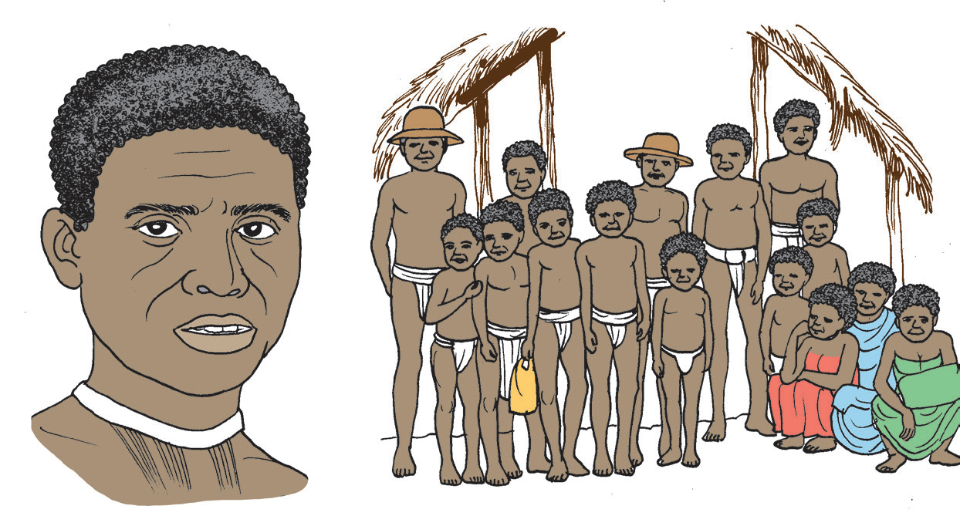
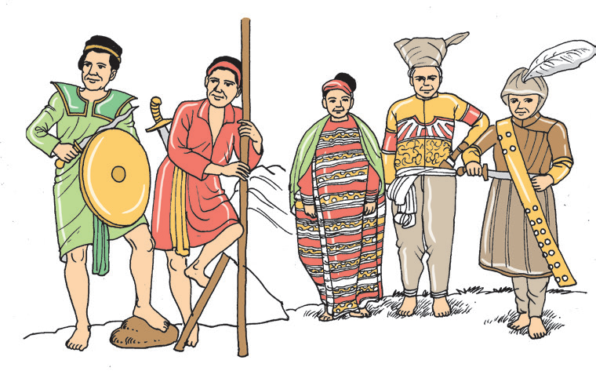
Ako at ang Pagiging Pilipino Ko
May mga pisikal na katangian ang mga Pilipino na magkakatulad. Ito ay namana sa mga magulang ng mga magulang ng bawat pamilyang Pilipino. May mga ninuno ang mga Pilipino. Sila ang mga unang nanirahan sa bansa noong unang panahon.
May mga teorya na nagsasabi na ang mga pisikal na katangian ng mga Pilipino ay namana sa mga Negrito, Indones, at Malay. Ayon sa pag-aaral ni Propesor H. Otley Beyer, isang Amerikanong antropologo, ito ang tatlong pangkat ng mga tao na mula sa iba’t ibang panig ng Asya na dumating at nanirahan sa Pilipinas. Unang pangkat na dumating ay ang mga Negrito.

Slide 5
Ako at ang Pagiging Pilipino Ko
Ang bawat batang Pilipino ay may mga karapatan na dapat pangalagaan at bigyan ng proteksiyon ng pamahalaan at mga nakatatandang Pilipino. Ito ay nakasaad sa dokumento ng Convention on the Rights of the Child (CRC) ng United Nations (UN). Maraming bansa sa buong mundo ang miyembro ng UN at ang Pilipinas ay isa sa mga miyembro nito. Ang Pilipinas ay lumagda rin noong Nobyembre 20, 1989.
Ang ilan sa mga karapatan ay nakalista sa ibaba. Ito ang unang lima na nakasaad sa dokumento.
      Karapatan ng bawat sanggol na siya ay isilang.
      Karapatan ng bawat nilalang na bigyan ng pangalan.
      Karapatan ng mga bata na kumain upang lumaki at lumusog.
      Karapatan ng mga bata na magkaroon ng damit sa katawan.
      Karapatan ng mga bata na magkaroon ng tirahan.

